Slide 1
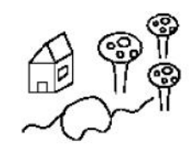
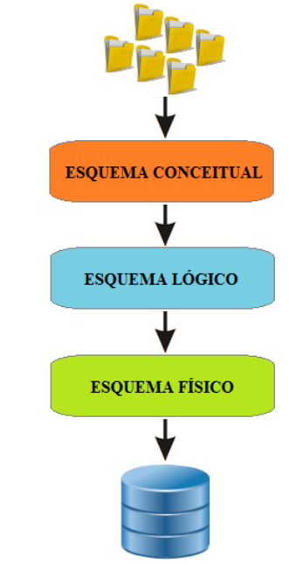
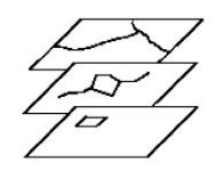
Aula Modelos de Dados Geográficos
SER-300 - Introdução ao Geoprocessamento
Antonio Miguel V. Monteiro
Gilberto Câmara
Eymar S. S. Lopes
Abril de 2022

Slide 2
Motivação
Aulas anteriores
Como representar os dados espaciais no computador
Como os SIGs são organizados
Próximas aulas
Como colocar a informação espacial no computador?
Como fazer com que tal informação seja utilizável?
Como fazer uso das técnicas de análise espacial de dados geográficos ?

Slide 3
Motivação
Para isto, precisamos responder....
Como representar o mundo no computador?
É possível representar o mundo no computador?
Que visão do mundo conseguimos representar no computador?

Slide 4
Hipótese de Trabalho
Benefícios do Geoprocessamento
Uso do espaço como linguagem comum
Produção de novas informações
Múltiplas visões do espaço

Slide 5
Hipótese de Trabalho
Desafios
Entender o que representamos no computador
Entender o que não é possível representar...
Dominar as técnicas de modelagem computacional

Slide 6
Colocando o Mundo no Computador ?
O mundo real existe de forma independente de nós, nossa experiência e nossa linguagem.
Nós temos acesso ao mundo através de nossos sentidos e de nossos instrumentos de medida.
As palavras em nossa linguagem podem ser usadas para referir-se a objetos do mundo real.
Nossas afirmações são verdadeiras ou falsas dependendo de sua correspondência aos fatos do mundo.
fonte: John Searle

Slide 7
Modelagem
O que é modelar?
Termo geral para denotar o processo de construir representações do mundo real .
Abstrações (conceitos)
Visão reducionista (mundo expresso por conceitos)
Técnicas
Modelos de dados
Descrição dos dados
(o que são?, como se relacionam?)
Expressão

Slide 8
Processo de Representação Computacional
Conceitos
(Ontologias)
Modelo
Dados
Estruturas
Dados
Código
Níveis de abstração
Ontologias (conceitos do mundo real): lote, tipo de solos
Modelo de Dados: entidades (objetos) x processos (campos)
Estruturas de dados: matrizes, vetores, model. dinâmicos
Implementação: R-trees, quad-trees

Slide 9
Processo de Representação Computacional
Conceitos
(Ontologias)
Modelo
Dados
Estruturas
Dados
Código
Poligono
Tabela
Lista
de coord.
lote
Geo-objeto
país

Slide 10
Representação Computacional
Decisões concretas
Atributos
Que medidas caracterizam os dados ?
Temos condição de coletar as medidas ?
Partição geométrica do espaço (escala)
Que estruturas de dados são necessárias ?
Qual o nível de detalhe ?
Qual o limite da área de dados ?
Onde os dados estarão armazenados ?

Slide 11
Representação Computacional
Análise
Que procedimentos de extração de informação serão utilizado?
Modelo de mudança
Qual é o modelo temporal implícito no estudo?
Ex: câncer de esôfago e exclusão/inclusão social

Slide 12
Modelos Lógicos ou Conceituais de Dados
Descrição dos dados nos níveis lógico ou conceitual e de visões:
(1) Modelos baseados em objetos
Modelo Entidade-Relacionamento (E-R)
Modelos orientados a objetos (ex.: UML)
(2) Modelos baseados em registros
Modelo Relacional
Modelo de Redes
Modelo Hierárquico

Slide 13
Modelo Entidade-Relacionamento (E-R)
Modelo de Dados Conceitual de auto nível de abstração
Baseado na percepção do mundo real como um conjunto de objetos chamados entidades e pelo conjunto de relacionamentos entre esses objetos.
Objetivo: facilitar o projeto do banco de dados representando sua estrutura lógica

Slide 14
Modelo Entidade-Relacionamento (E-R)
Conceitos básicos:
Entidades
Objetos básicos do mundo real
Um conjunto de entidades agrupa entidades do mesmo tipo
Relacionamentos
Associação entre conjuntos de entidades
Atributos
Associados a entidades e a relacionamentos
Uma entidade é representada por um conjunto de atributos
Cada atributo possui um domínio

Slide 15
Modelo Entidade-Relacionamento (E-R)
Representação:
Retângulos: conjunto de entidades
Elipses: atributos
Losangos: relacionamentos

Slide 16
Modelo Entidade-Relacionamento (E-R)
Atributo identificador:
Atributo que vai identificar unicamente cada instância da entidade (chave primária)
Devem ser sublinhados

Slide 17
Modelo Entidade-Relacionamento (E-R)
Cardinalidade:
Expressa o número de entidades que a outra entidade pode estar associada
1:1, 1:n, n:1, n:n
Losangos: relacionamentos

Slide 18
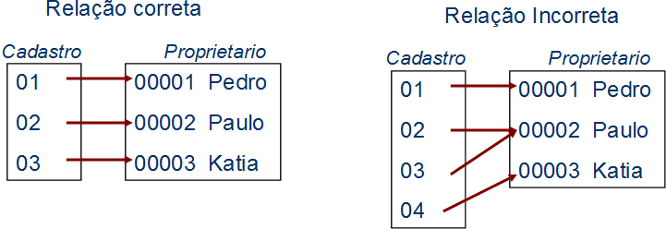
Modelo Entidade-Relacionamento (E-R)
Exemplo de Cardinalidade: 1:1

Slide 19
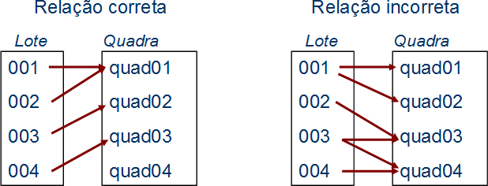
Modelo Entidade-Relacionamento (E-R)
Exemplo de Cardinalidade: 1:N

Slide 20
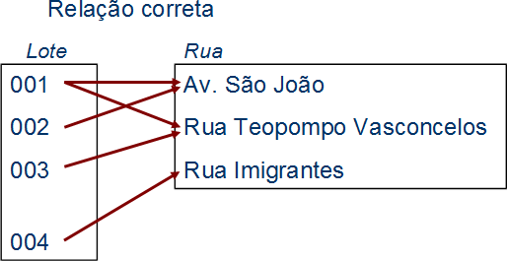
Modelo Entidade-Relacionamento (E-R)
Exemplo de Cardinalidade: N:N

Slide 21
Modelo Entidade-Relacionamento (E-R)
Relacionamento parcial
Quando não existe obrigatoriedade de todas as entidades de um conjunto participarem do relacionamento
Ex. Podem existir proprietários sem cadastro
A participação da entidade “proprietário” no relacionamento “possui” é parcial.

Slide 22
Modelo Entidade-Relacionamento (E-R)
Relacionamento total (dependência de existência)
Quando todas as entidades de um conjunto participam obrigatoriamente do relacionamento
Ex. Todo cadastro tem que estar a associado a um proprietário.
A participação da entidade “cadastro” no relacionamento “possui” é total.

Slide 23
Modelo Entidade-Relacionamento (E-R)
Entidade fraca
Quando a existência dessa entidade depende da existência de uma outra entidade (dependência de existência).

Slide 24
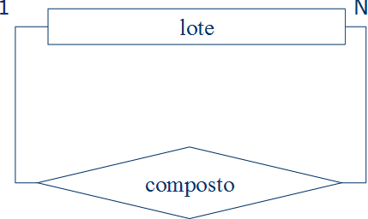
Modelo Entidade-Relacionamento (E-R)
Auto relacionamento
Associa entidades a um conjunto de entidades desse mesmo conjunto.
Ex. Um lote pode ser composto por outros lotes

Slide 25
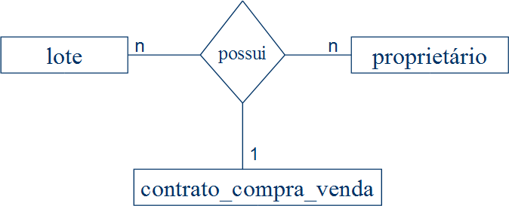
Modelo Entidade-Relacionamento (E-R)
Relacionamento múltiplo
Associa mais de dois conjuntos de entidades
Ex. Um proprietário pode possuir vários lotes, cada um com um contrato de compra e venda diferente.

Slide 26
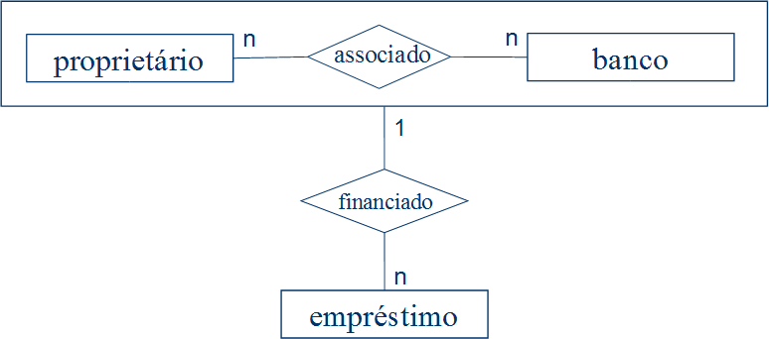
Modelo Entidade-Relacionamento (E-R)
Agregação
Agregação é uma abstração na qual os relacionamentos são tratados como conjunto de entidades de nível superior, permitindo o relacionamento entre relacionamentos.
Ex.: um proprietário pode estar associado a vários bancos. Pra cada banco associado, o proprietário pode ter um ou mais empréstimos.

Slide 27
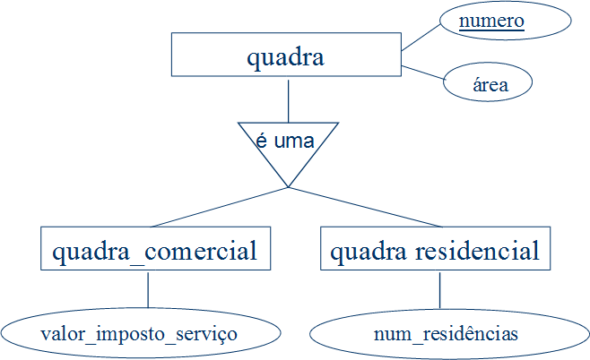
Modelo Entidade-Relacionamento (E-R)
Generalização
Enfatiza a semelhança entre diferentes tipos de entidades e abstrai suas diferenças.
Especialização:
Subdivide entidades semelhantes em conjuntos de entidades mais específicas e enfatiza suas diferenças.

Slide 28
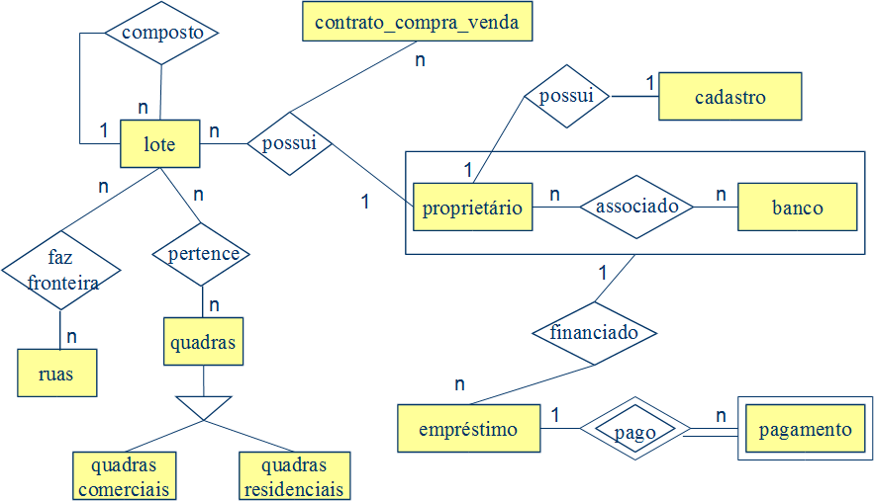
Modelo Entidade-Relacionamento (E-R)

Slide 29
Modelo Relacional
Primeiro modelo de dados para Sistemas de Bancos de Dados comerciais
É usado na maioria das aplicações para dados tradicionais
Os SGBDs relacionais são baseados no modelo relacional

Slide 30
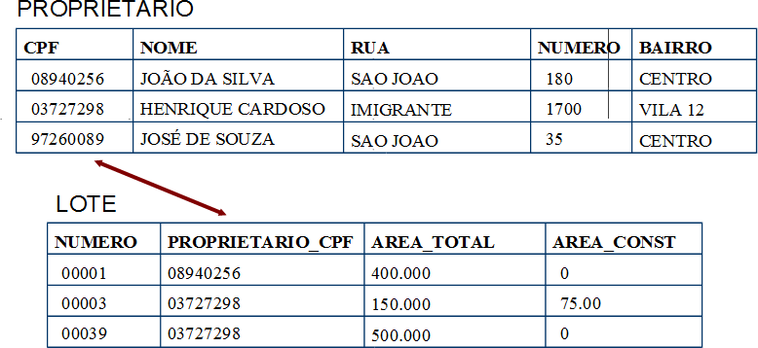
Modelo Relacional
Banco de Dados Relacional
Coleção de tabelas, compostas por colunas e linhas, inter-relacionadas

Slide 31
Modelo Relacional
Características:
Consiste em um conjunto de tabelas ou relações formadas por linhas e colunas
Cada coluna (campo):
Representa um atributo
Está associada a um domínio (conjunto de valores permitidos)
Cada linha (registro ou tupla ):
Representa um relacionamento entre um conjunto de valores para cada atributo

Slide 32
Modelo Relacional
Conceito de relação
Define uma tabela do banco de dados
Domínio de um atributo: conjunto de possíveis valores
Ex.:

Slide 33
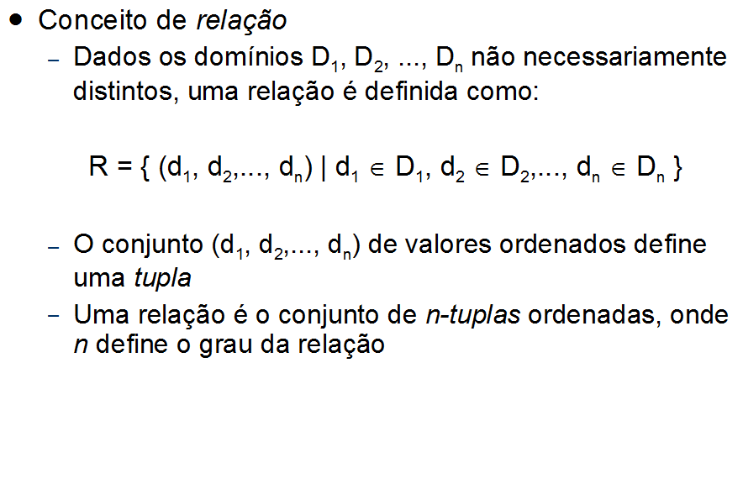
Modelo Relacional

Slide 34
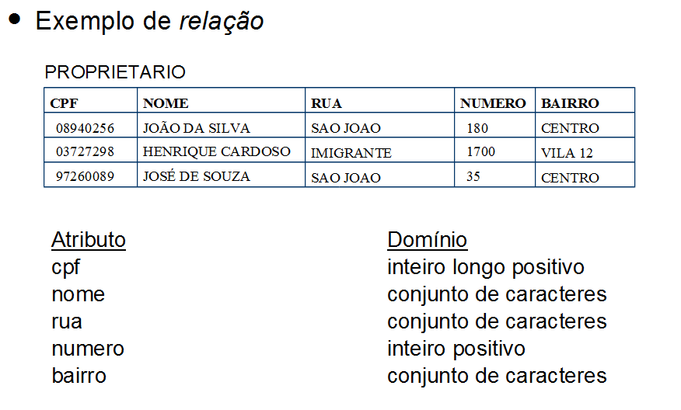
Modelo Relacional

Slide 35
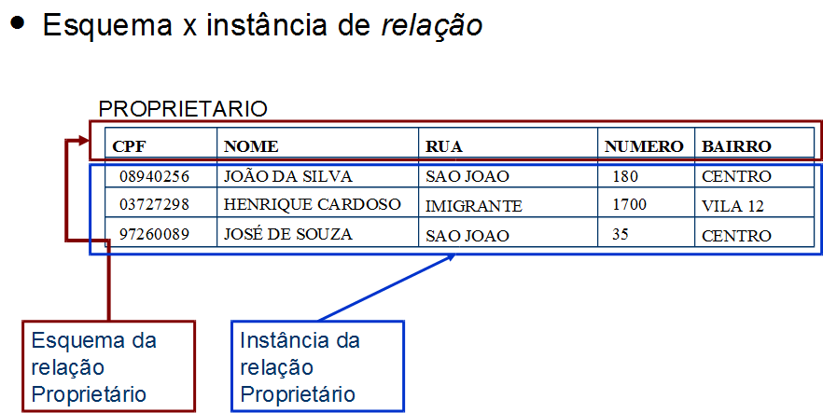
Modelo Relacional

Slide 36
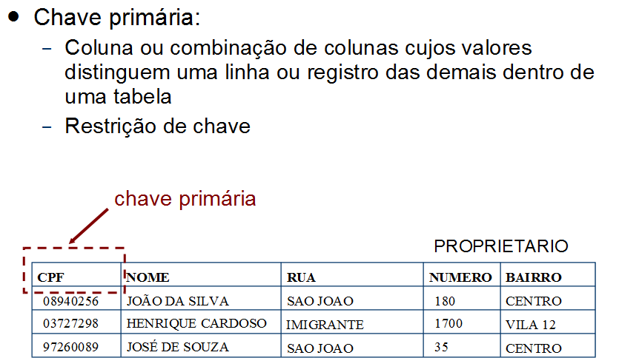
Modelo Relacional

Slide 37
Modelo Relacional

Slide 38
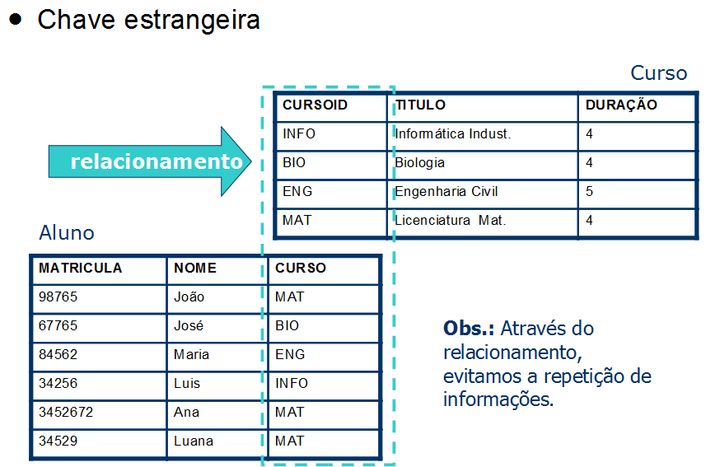
Modelo Relacional

Slide 39
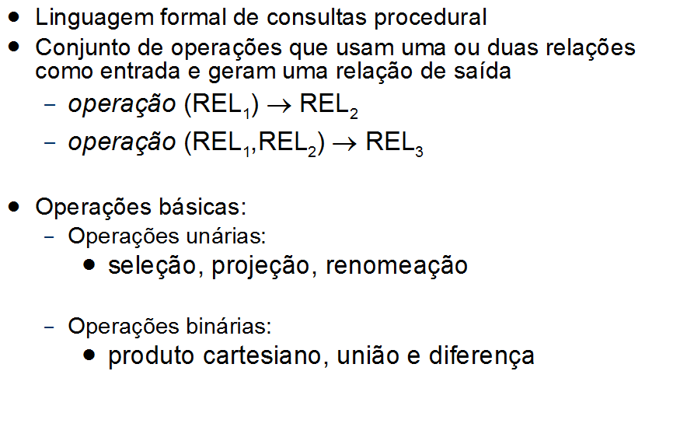
Modelo Relacional - Álgebra Relacional

Slide 40
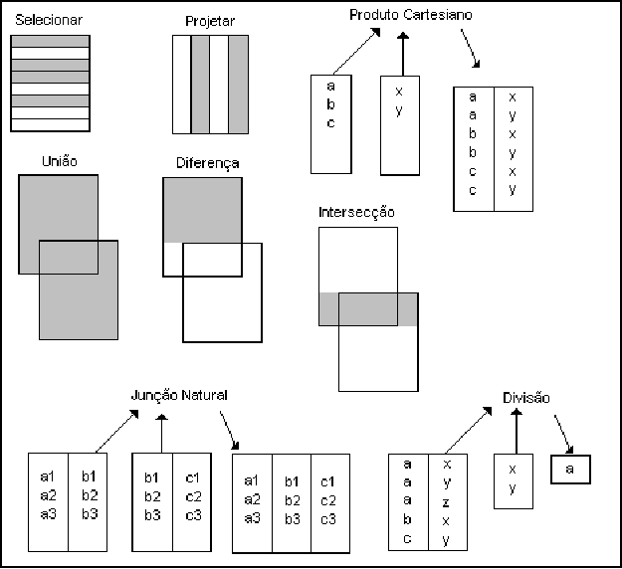
Modelo Relacional - Álgebra Relacional

Slide 41
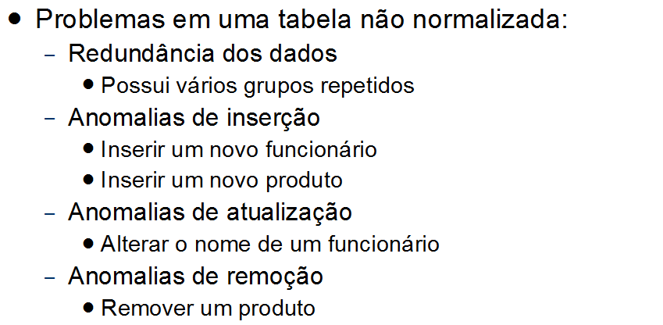
Modelo Relacional - Normalização

Slide 42
Modelos de Dados Geográficos
Modelos de Dados Tradicionais
utilizados para entidades “convencionais”
(e.g., dados bancários)
ex: modelos E-R (entidade-relacionamento) e
OMT (“object modelling technique”)

Slide 43
Modelos de Dados Geográficos
Modelagem de Dados Geográficos
Especificar entidades espaciais e seus relacionamentos
Conceitos gerais: geo-campos e geo-objetos
Problemas reais: instanciar classes abstratas
Notação para descrição dos dados

Slide 44
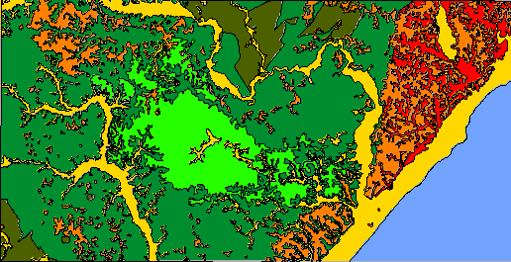
Modelos de Dados em SIG
nome
CPF
cargo
seleção,
projeção,
prod. cartesiano,
união, diferença
SELECT *
FROM empregados
WHERE cargo=
“DAS-2”
relação
(tabela)
álgebra
relacional
linguagem
SQL
consultas espac.,
op. booleanas,
op. matemáticas
?
dados
geográficos
álgebra
geográfica
linguagem
para SIG
Notes:
7

Slide 45
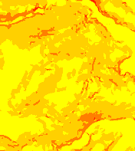
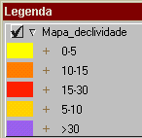
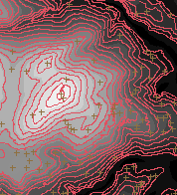
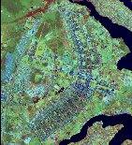
Campos e Objetos: Abstrações da Realidade
Objetos
“elemento único cuja localização pretende ser exata e possui atributos característicos.” Pode estar associado a múltiplas localizações geográficas.
Aproximações da realidade
ex. Linha da costa brasileira
Convenções socialmente aceitas
ex. Fronteiras entre municípios
Campos
“distribuição espacial de uma variável que possui valores em todos os pontos pertencentes a uma região geográfica.”
Discretização de fenômenos contínuos
ex. Topografia, poluição num lago, imagem de satélite
Mapa Cadastral de Lotes
Objeto :Lotes
geoid
dono
endereço
cadastro IPTU
23
22
22
Guimarães
Caetés 768
250186
23
Bevilácqua
São João 456
110427
…
…
…
…

Slide 46
Geo-objetos
Um geo-objeto pode ter múltiplas representações
1
id
nome
Amazonas
Xingu
2
id
nome
1
Yanomami
3
2
Waimiri
3
Kayapó

Slide 47
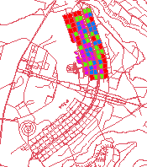
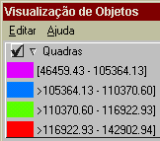
Geo-Objetos e Agrupamentos
Representações geométricas
Pontos, linhas e polígonos
Podem ter representações diferentes em mapas de escalas distintas.
Agrupamentos de Representações
Objetos cujas geometrias estão na mesma região espacial
Mapas de Lotes, Quadras, Propriedades Rurais

Slide 48
Geo-objetos: Mapa Cadastral
Geo-objeto
Entidades do tipo área
contém
Cadastro
Representação
Representação
Mapas vetorias constituídos de Nós
é um
é um
2D, Linhas 2D e Polígonos
Geométrica
Vetorial
* Gerados a partir da digitalização de
bases existentes, mapeamentos
(levantamento topográfico, gps e
trena)

Slide 49
Geo-objetos: Mapa Cadastral
Suporte para mapeamento de objetos
Mapa Lotes n. 345
Jardim Esplanada
Lotes
geoid
dono
endereço
cadastro IPTU
22
Guimarães
Caetés 768
250186
22
23
23
Bevilácqua
São João 456
110427
24
Ribeiro
Caetés 790
271055

Slide 50
Geo-objetos: Mapa de Rede
Agrupamento de objetos com topologia arco-nó
utilizado para redes conectadas

Slide 51
Geo-objetos: Rede
Objeto
Entidades com
topologia arco-nó
contém
Rede
Mapas vetorias constituídos de Nós de
Representação
Representação
rede 2D e Linhas 2D orientadas
é um
é um
* Gerados a partir da digitalização de
Geométrica
Vetorial
bases existentes, mapeamentos
(levantamento topográfico, gps e
trena)

Slide 52
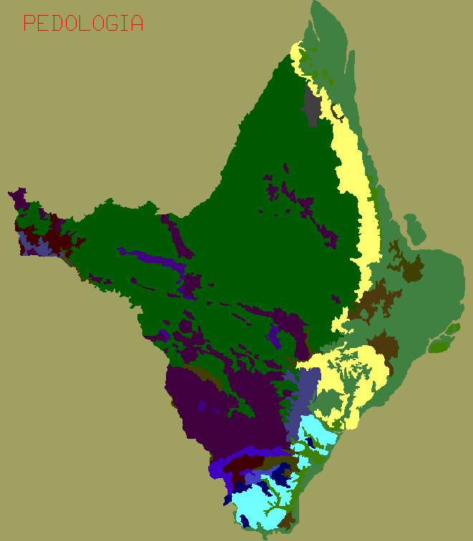
Universo formal: geo-campo
Geo-Campo: ƒ= [ R, A, λ, t] , onde: R ⊂ ℜ², A = { A₁, A₂, ..., A_{n}}
é um conjunto de atributos e λ: R→A mapeia pontos de R
para valores em A, num tempo t
Medida instantânea de um fenômeno no espaço-tempo que
possui valores em todos os pontos de uma região de estudo
Contra-domínio da função
conjunto enumerável = temático
mapa de cobertura vegetal
valores contínuos (-∞ a +∞) = numérico
mapa de aeromagnetometria

Slide 53
Geo-campos: Temático
Utilizados para representar uma grandeza cuja variação é descrita qualitativamente
Domínio do atributo
nominal: lista de valores
mapa de vegetação
{floresta, cerrado, desmatamento}
ordinal: escala de medida
mapa de classes de declividade
{0-5%, 5-10%, >10%}

Slide 54
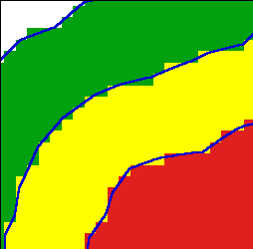
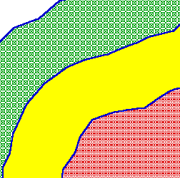
Geo-campos: Temático
Temático
é representado em
é um
Representação
é um
Geométrica
Representação
Representação
Matricial
Vetorial
é um
é um
Temático (Matriz)
Temático (vetor)
Conjunto de células de uma matriz 2D
Mapas vetorias constituídos de Nós
de números inteiros (índices deTab. de
2D, Linhas 2D e Polígonos
Cores)
* Gerada a partir de mapeamentos de
* Gerados a partir da digitalização de
imagens classificadas ou conversão
bases existentes, mapeamentos ou
vetor - matriz
conversão matriz - vetor

Slide 55
Geo-campos: Numéricos
Utilizados para representar uma grandeza cuja variação é descrita quantitativamente
Altimetria, precipitação, propriedades do solo ou subsolo (como aeromagnetismo).
Domínio do atributo
intervalo: referência arbitrária
altimetria, batimetria
temperatura em graus Celsius
razão: referência natural
peso, distância
temperatura em graus Kelvin

Slide 56
Geo-campos: Numéricos
Curvas de nível
Triangulação

Slide 57
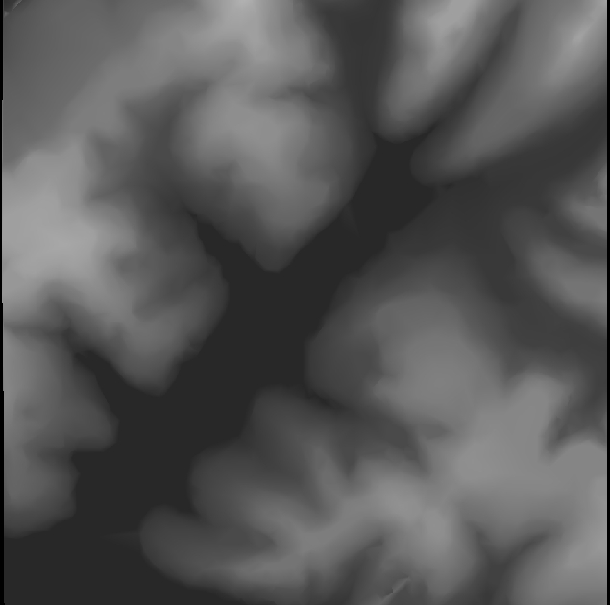
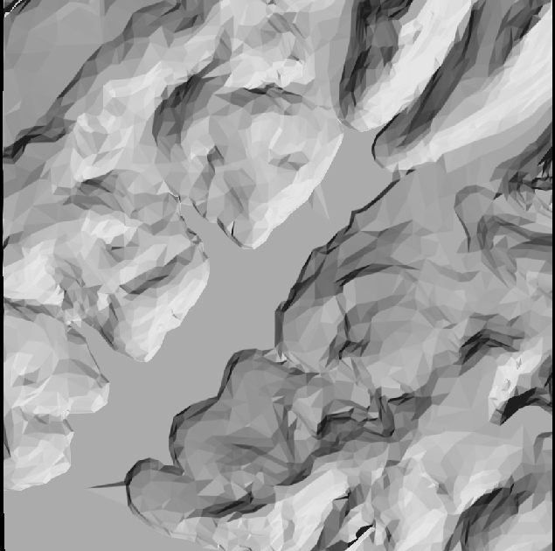
Geo-campos: Numéricos
Imagem MNT
Relevo sombreado

Slide 58
Geo-campos: Numéricos
Campo Numérico
contém
é um
Representação
é um
Geométrica
Representação
é um
Representação
é um
Matricial
Vetorial
é um
ISOLINHA
PONTOS COTADOS
GRADE TRIANGULAR
Conjunto de Linhas 2D com
Conjunto de Pontos com
Conjunto de Linhas 2D
mesmo valor de cota
coordenadas 3D (x,y,z)
conectadas a Nós 3D
é um
* Altimetria
* Pontos Altimetria
* Gerada a partir de Isolinhas e/
* Curvas de Isovalores
* Amostras de Solo (geoquímica)
ou Pontos Cotados (c/ ou s/
magnéticos
linhas de quebra)
GRADE RETANGULAR
Conjunto de células de uma
matriz 2D
* Gerada a partir de Isolinhas e/
ou Pontos Cotados, Grade
Triangular ou outra Retangular

Slide 59
Geo-campos: Numéricos (Representações)
Grade triangular
Grade regular
Vantagens
1. Melhor representação de re-
1. Facilita manuseio e
levo complexo
conversão
2. Incorporação de restrições
2. Adequada para geo-
como linhas de crista
física e visualização
3D
Problemas
1. Complexidade de manuseio
1. Representação de re-
2. Inadequada para visualiza-
levo complexo
ção 3D
2. Cálculo de declividade
Notes:
18

Slide 60
Geo-campos: Imagens
Fontes: satélites, fotografias aéreas, radares
Elemento de imagem (pixel)
Proporcional à energia eletromagnética refletida ou emitida por área da superfície terrestre
CBERS-2 WFI, São Paulo, Brazil
60

Slide 61
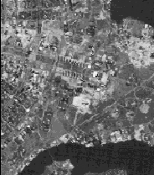
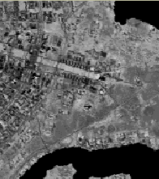
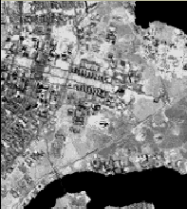
Geo-campos: Imagens
Características importantes
resolução espectral
resolução espacial
resolução temporal
resolução radiométrica.

Slide 62
Geo-campos: Imagens
IMAGEM
contém
Imagem
Conjunto de células de uma matriz 2D
Representação
Representação
com
é um
é um
Geométrica
Matricial
valores inteiros e finitos
* Obtida a partir de Sensores Remotos

Slide 63
Conceitos e Estruturas de Dados
Vetorial
Matricial
Mapas temáticos
Arco-nó-polígono
Matriz de índices
Mapas Cadastrais
Arco-nó-polígono
Mapas de Rede
Arco-nó
Modelos numéricos de terreno
Grades triangulares e Isolinhas / pontos
Matriz de reais
Imagens
Matriz de bytes

Slide 64
Modelo Conceitual de Dados Geográficos: SPRING

Slide 65
Modelo Conceitual de Dados Geográficos: TerraView, QGIS, ArcGis
Projeto
part-of
Camada
is-a
is-a
Geo-
Campo
Agrupamento
Geo-
Objetos
is-a
is-a
is-a
is-a
Numérico
Imagem
Cadastral
Rede
Sensor
Remoto

Slide 66
Problema Prático
Qual o melhor local instalar um depósito de resíduos sólidos ?
Classe
Geologia: permeabilidade do solo
Rede de drenagem: escoamento
Lençol freático: escoamento sub-superficial
Declividade: inclinação do terreno
Uso da Terra: áreas de uso para residência, produção agrícola.
Rede viária: escoamento, logística
Solos: análise de permeabilidade
Cadastro de lotes: indica ocupação
Setores censitários: socioeconomia

Slide 67
Problema Prático
Como serão definidas as áreas de possível alocação de depósitos de resíduos sólidos?
Por restrições sobre as diferentes classes de dados
Geologia: pouco fraturada
Solo: mais espesso
Lençol freático: mais profundo
Declividade: baixa
Acesso: próximo de estrada, distante de rios
Longe de zonas ocupadas

Slide 68
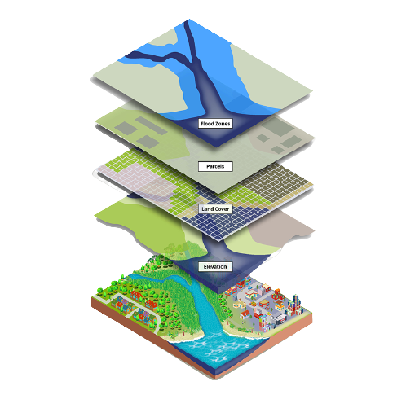
Problema Prático
Como essas restrições são expressas num modelo de dados?
Aula de Análise

Slide 69
Aplicativo 1 Exemplo de aplicação a ser desenvolvida no SIG
“Quanto da área urbana de Brasília encontra-se em uma classe de baixa aptidão ao uso ? “
Resultado Numérico = xx km² ?

Slide 70
Aplicativo 1 Mapa de Uso da Terra

Slide 71
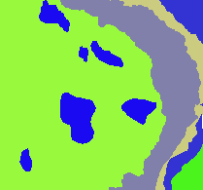
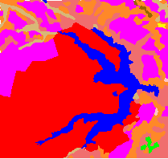
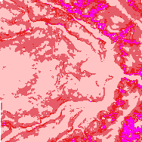
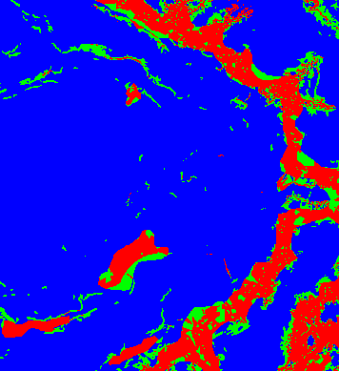
Aplicativo 1 - Mapa de Aptidão
Quais as regras ?
“overlay” matricial

Slide 72
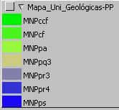
Aplicativo 1 - Mapa Geológico

Slide 73
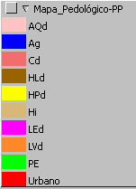
Aplicativo 1 - Mapa Pedológico

Slide 74
Aplicativo 1 - Mapa de Declividade

Slide 75
Aplicativo 1 Exemplo de aplicação a ser desenvolvida no SIG
“Quanto da área urbana de Brasília encontra-se em uma classe de baixa aptidão ao uso ? “
Resultado Numérico = 11,4318 km²

Slide 76
Modelo OMT-G
Mapa Geol.
(papel)
Amostras Geoquímicas
de solo (Cu e Zn)
Digitalização
Digitalização
Litologia
Lineamentos
Amost-Cu
Amost-Zn
Ponderação
0 - 1
Mapa de
Distância
Interpolação
Litologia
Dist-Lineam
Grade-Cu
Grade-Zn
Fuzzy
Logic
Lin-Fuzzy
Cobre-Fuzzy
Zinco-Fuzzy
0 - 1
0 - 1
0 - 1
Favorabilidade
em prospecção mineral
Uso de inferência espacial
(2003)
Inferência Espacial
Booleano
AHP
Fuzzy Gama
Favorabilidade
Fatiamento
Cu
Zn
Cu/Zn

Slide 77
Modelo OMT-G
Piracicaba
Geo Campo
Altimetria
Geração
Solos
Imagem
Altimetria
Segmentação
Geração
Ponderação
Classificação
Altimetria
Solos
Uso do Solo
Geração
Mapeamento
Decliv.
Áreas de Cana
Operação Fuzzy
Decliv.
Operação Fuzzy
Aptidão
Fatiamento
Impacto social da proibição de queima da cana
(Mariana, 2003)
Aptidão
Operação
Booleana
Impacto Social

Slide 78
MODELAGEM ESPACIAL DINÂMICA APLICADA AO ESTUDO DE MOVIMENTOS DE MASSA EM UMA REGIÃO DA SERRA DO MAR PAULISTA, NA ESCALA DE 1:10.000 (Lopes, 2006)
PRINCIPAIS
ETAPAS

Slide 79
Modelo OMT-G + Epata de trabalho
Detalhamento do BDG p/ inventário de cicatrizes

Slide 80
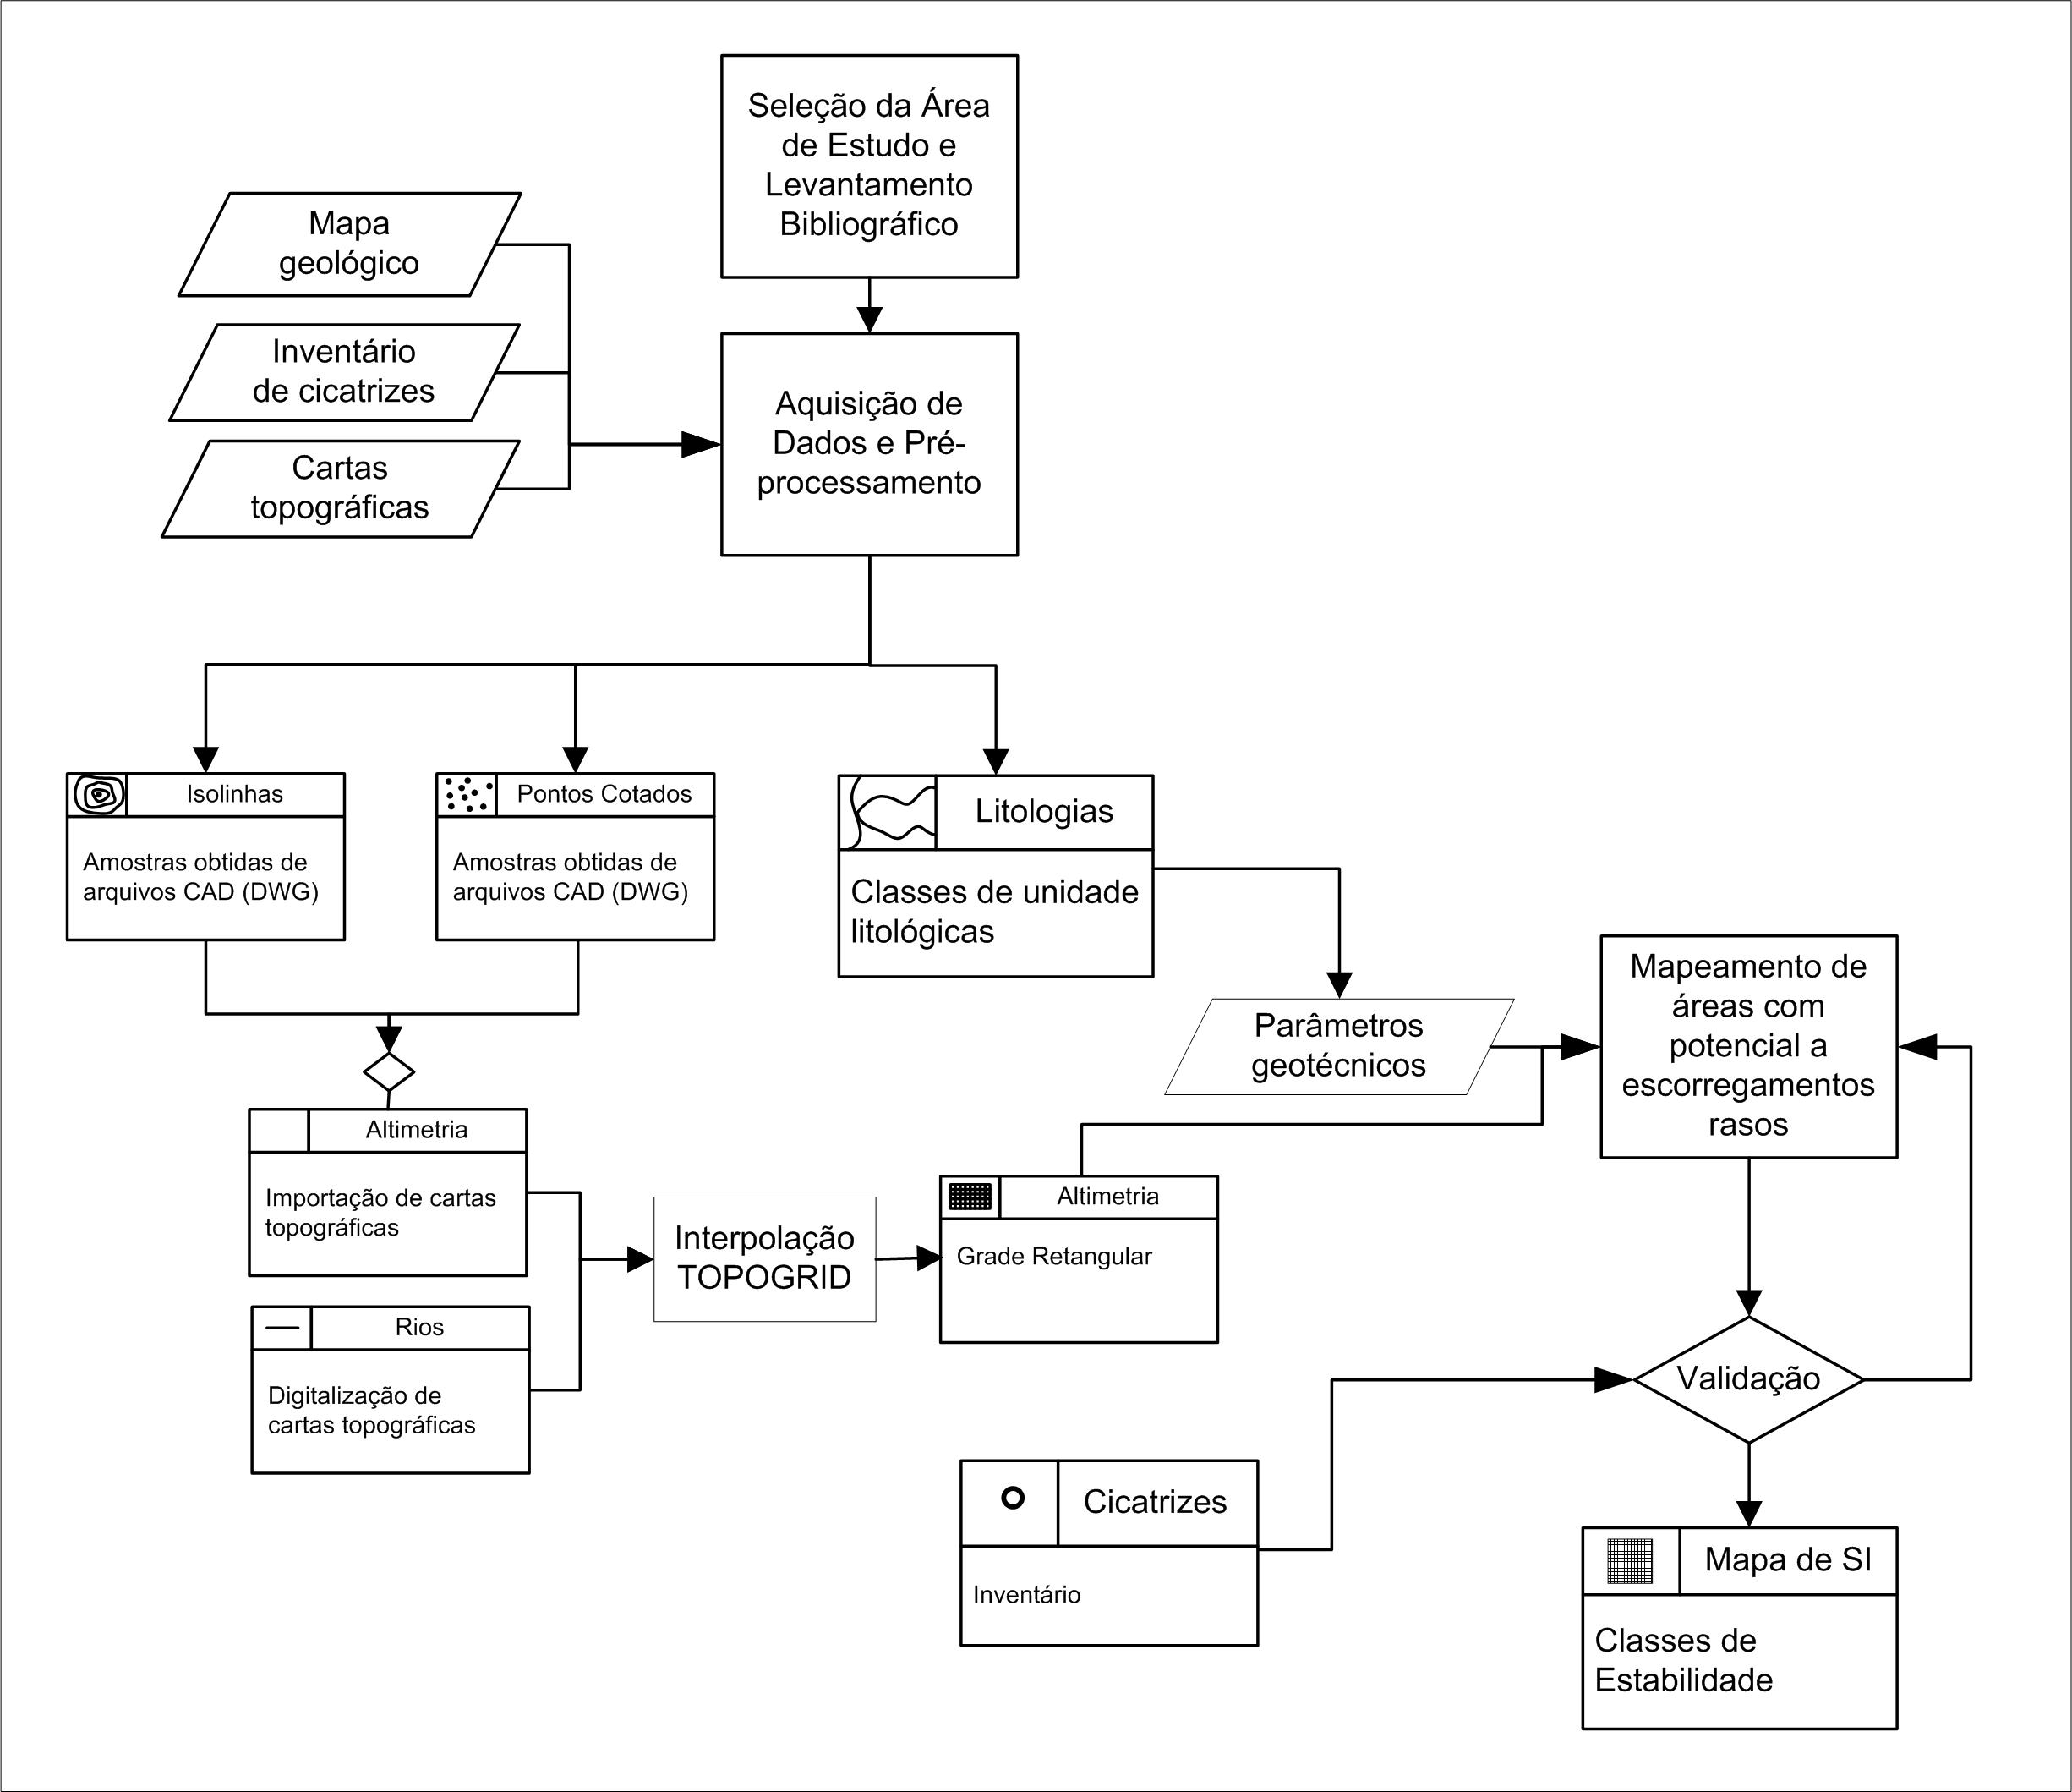
Modelo OMT-G + Epata de trabalho
Detalhamento do BDG p/ mapeamento do FS

Slide 81
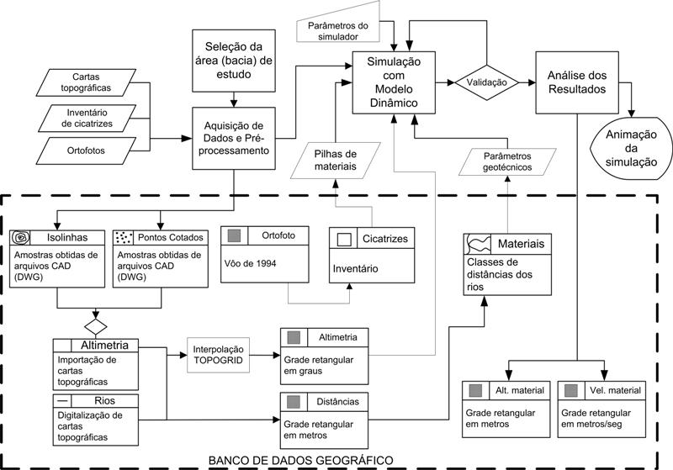
Modelo OMT-G + Epata de trabalho
Detalhamento do BDG p/ simulação com modelo dinâmico

Slide 82
Fim
Eymar Lopes
eymar.lopes@inpe.br
Ramal: 6500

